Slide 1
Отчёт о проведённых работах в ЖК 20&20
Февраль 2023 года

Slide 2
Уважаемые жильцы и собственники помещений!
Мы подготовили для вас краткий отчет о выполненных Управляющей компанией работах в ЖК 20&20 за февраль 2023 года.
Ваши пожелания и предложения по обслуживанию ЖК просим направлять:
на почту info@uk-vd.ru, по телефону + 7 (495) 940-55-55 или через мобильное приложение «Домиленд».
С заботой о вас,
УК Воробьев дом

Slide 3
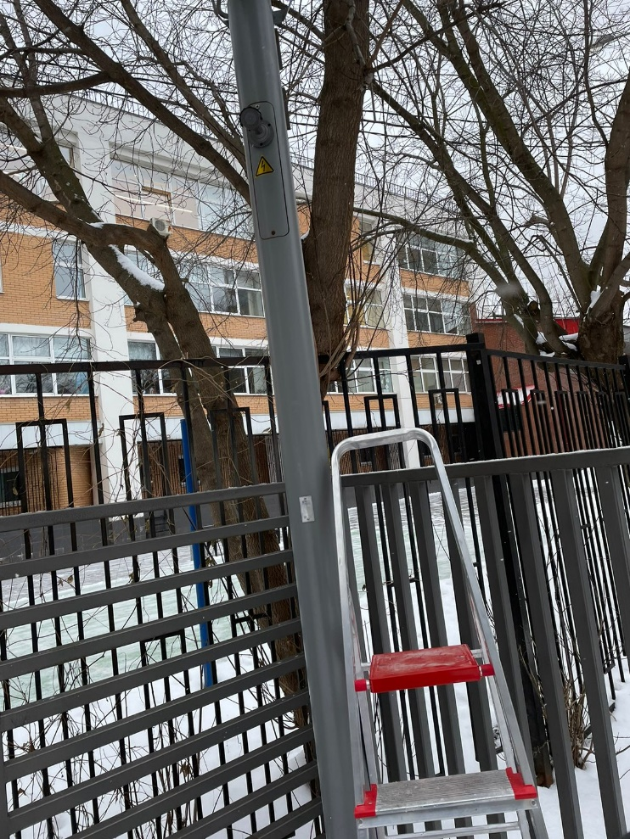
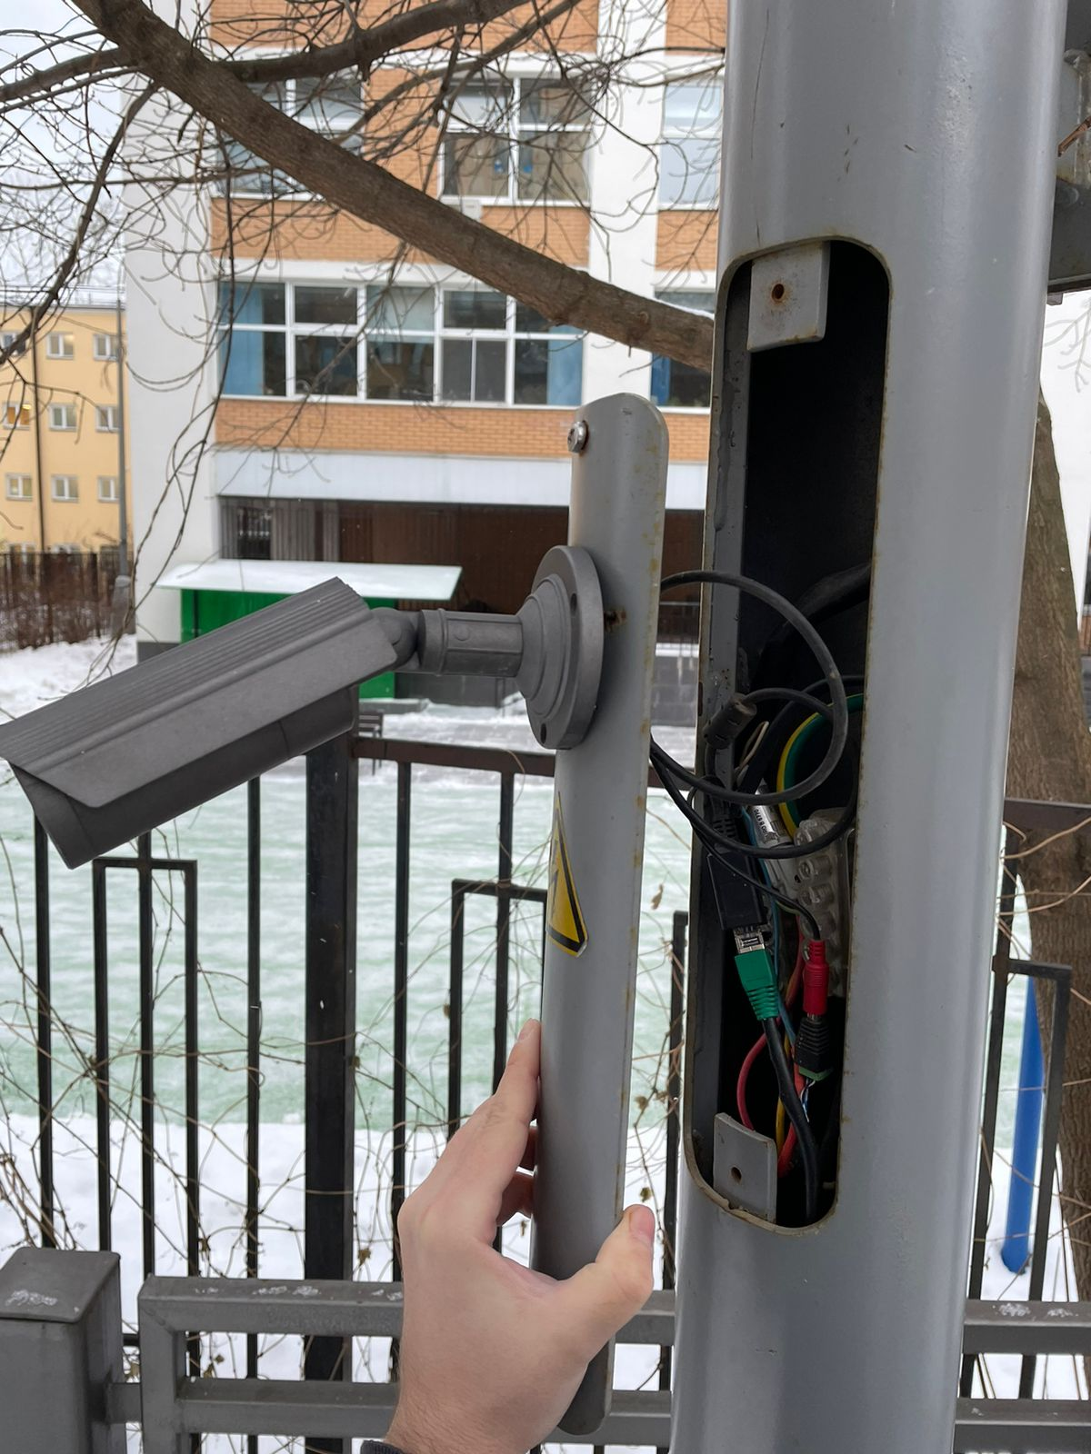
Техническое обслуживание системы видеонаблюдения

Slide 4
Инженерно-техническое обеспечение
Восстановили работу домофонной системы
Восстановили работу автоматизированной системы коммерческого учета воды
Восстановили циркуляцию в системе горячего водоснабжения
Скорректировали время включения освещения в местах общего пользования
Пролив системы горячего водоснабжения с целью очистки системы от осадков
Обследование и замена ламп внутреннего освещения и аварийного освещения

Slide 5
Работа с заявками
За февраль 2023 года выполнили 11 заявок через систему «Домиленд»
Тип заявки | 2023 год | в т. ч. февраль 2023 года
Диспетчерская служба (в т. ч. аварийные заявки) | 27 | 11

Slide 6
Планы на февраль 2023 года
Инженерные системы | Клининг и прилегающая территории
Уборка в помещении ввода распределительного узла электроэнергии | Обметание пыли с потолка
Продолжение работ по наладке системы горячего водоснабжения | Влажная протирка трубопроводов, навигации и другого навесного оборудования на высоте выше 2-х метров

Slide 7
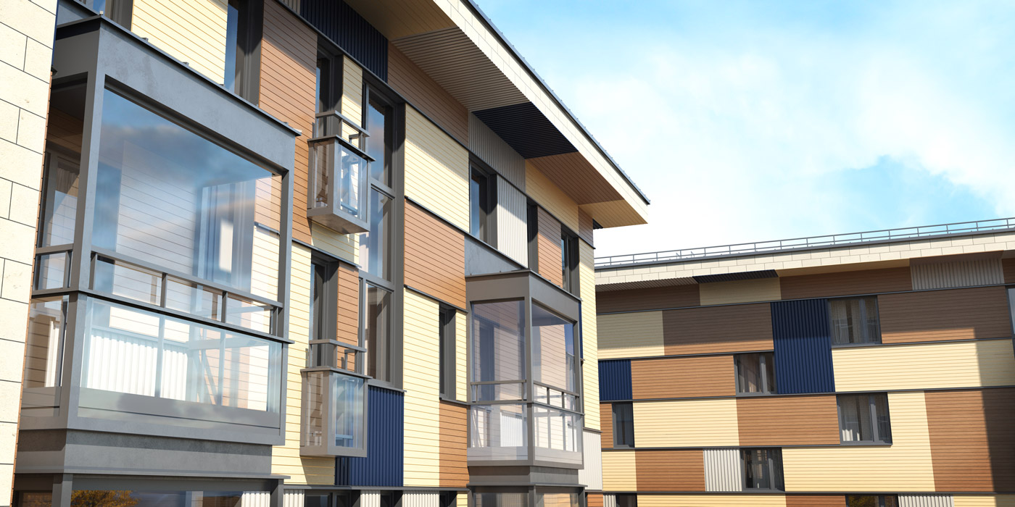
СПАСИБО ЗА
ВНИМАНИЕ
С заботой о вас

